Slide 1


Stadt Eupen
Sitzung des Stadtrates
26. Januar 2026

Slide 2
1. Mitteilungen
Der Zonensicherheitsplan 2026-2030 ist der strategische Plan der Polizeizone Weser-Göhl.
Er legt die wichtigsten Aufgaben und Prioritäten der lokalen Polizei für die kommenden Jahre fest. Der Plan wird vom Zonalen Sicherheitsrat erstellt, dem die Bürgermeister, der Prokurator des Königs sowie die Polizeiverantwortlichen angehören. Nach der Genehmigung durch die föderalen Behörden erfolgt die Umsetzung.
Herr Daniel Keutgen, Polizeichef der Zone Weser-Göhl, hat eine Umfrage ausgearbeitet, die in den vier Nordgemeinden der DG durchgeführt werden soll. Diese Umfrage hat er dem Stadtrat vorgestellt.

Slide 3
E-Bike-Leasing für das Personal der Stadtverwaltung: Genehmigung des Projekts und des Vergabeverfahrens
In den Jahren 2021 bis 2024 hat die Stadt insgesamt 42 E-Bikes angeschafft, die den Mitarbeitern zur Verfügung gestellt wurden, die das E-Bike regelmäßig für den Arbeitsweg nutzen. Diese E-Bikes wurden prioritär an die Mitarbeiter der niedrigsten Gehaltsstufen vergeben.
Anfang 2025 konnten 7 dieser E-Bikes nicht wieder vergeben werden.

Slide 4
Ein E-Bike-Leasing ermöglicht es den Mitarbeitern, ein E-Bike ihrer Wahl zu erwerben und dies zu einem Preis, der durchschnittlich 40% unter dem offiziellen Verkaufspreis liegt. Bei einer Umfrage haben 27 Mitarbeiter ihr Interesse bekundet, im laufenden Jahr ein E-Bike über ein solches Leasingverfahren zu erwerben.
Da das Leasing somit offensichtlich das bisherige E-Bike-Angebot der Stadt sinnvoll ergänzt und für die Stadt kostenneutral ist, empfiehlt es sich, dem Personal ein solches Fahrradleasing anzubieten.

Slide 5
3. Informationssicherheitsplan 2026: Genehmigung
Die Schwerpunkte des Informationssicherheitsplan für das Jahr 2026 liegen auf der Erneuerung der internen Sicherheitsrichtlinien, einschl. der Betriebskontinuitätsplanung sowie der Einführung weiterer digitaler Arbeitsabläufe.
Neben den kontinuierlichen Prozessen stehen im Fokus:
„Grundlagen und Verfahrensanweisungen":
  Sicherheit der physischen Zugänge
  Anweisungen und Richtlinien zur Absicherung der IT-Sicherheit mit Fokus auf Geräte, die beruflich und privat genutzt werden.

Slide 6
„Elektronisches Dokumente-Management":
  elektronische Postfächer und ihre Optimierung
  Einführung eines neuen Archivprogramms
  Einführung eines Intranet
„Absicherung der Betriebskontinuität“:
  Entwicklung eines Plans für das Notfallmanagement

Slide 7
4. IT- Anschaffung von Hardware für die Verwaltung im Laufe des Jahres 2026: Genehmigung des Vergabeverfahrens
Im Laufe des Jahres müssen immer wieder zusätzliche Arbeitsplätze eingerichtet, zusätzliche Geräte angeschafft und IT-Hardware ausgetauscht werden. Für diese Anschaffungen ist im Haushalt 2026 ein Betrag von 35.000 € vorgesehen worden.
Der Stadtrat legt hierfür als Vergabeart eine Vergabe auf einfache Rechnung fest, damit im Bedarfsfall dieses Material kurzfristig bis zur angegebenen Höhe angekauft werden kann.

Slide 8
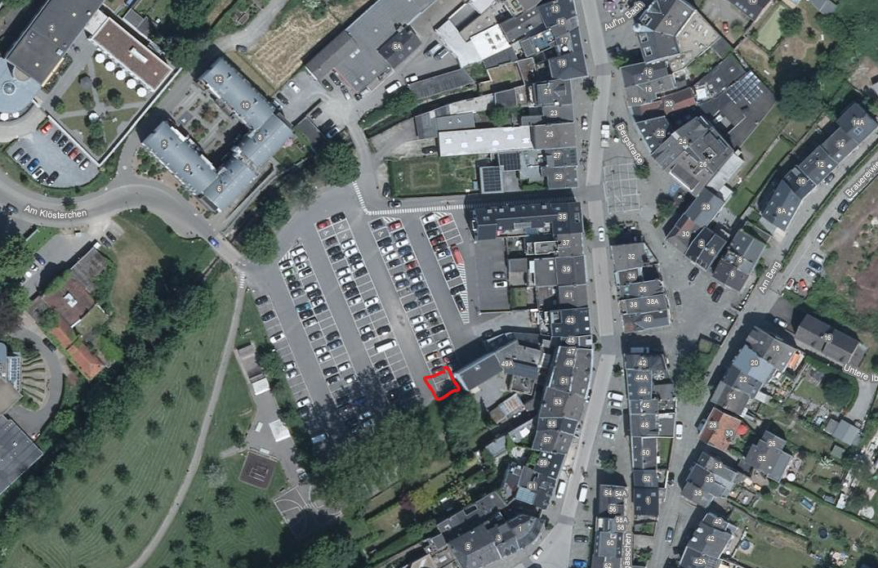
5. Parkplatz Bergstraße: Genehmigung der Ergänzungs- verordnung betreffend die Einrichtung von 2 Parkplätzen
für E-Fahrzeuge während des Ladevorgangs
Auf dem Parkplatz Bergstraße wurde eine Ladesäule für Elektrofahrzeuge in Betrieb genommen.
Hier werden 2 Parkplätzen für Elektrofahrzeuge während des Ladevorgangs eingerichtet.

Slide 9
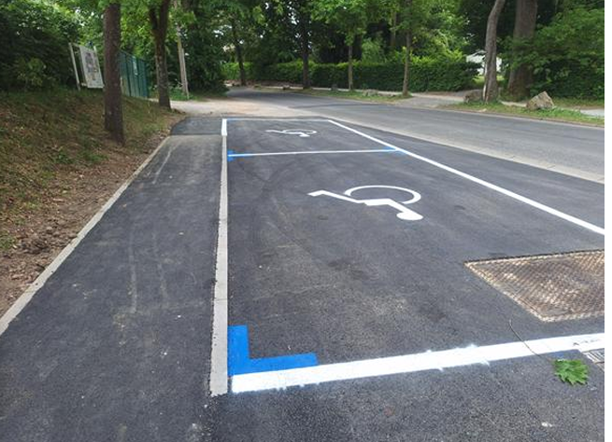
6. Kehrweg: Genehmigung der Ergänzungsverordnung betreffend die Einrichtung von zwei Behinderten- parkplätzen
Am Kehrweg wurden gegenüber der Einfahrt zum BRF zwei Behindertenparkplätze eingerichtet.
Hierfür wird die entsprechende Ergänzungsverordnung erlassen.

Slide 10
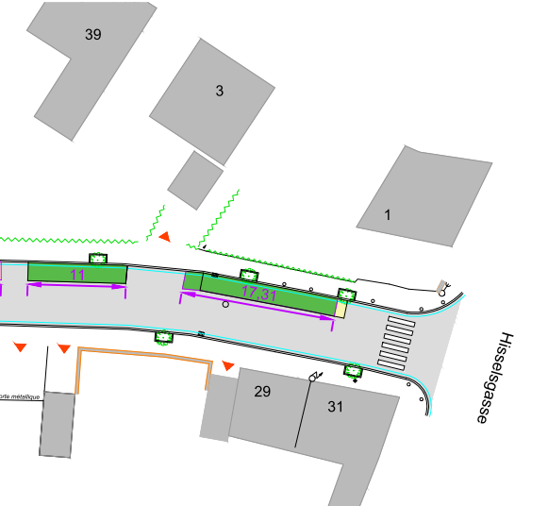
7. Untere Ibern: Genehmigung der Ergänzungsverordnung betreffend die Einrichtung einer Kiss-and-Ride-Zone vor den Anwesen Untere Ibern 1 und 3
Die Kiss-and-Ride Zone vor den Anwesen Untere Ibern 1 und 3 wird auf Anfrage der Städtische Grundschule Oberstadt definitiv eingerichtet.

Slide 11
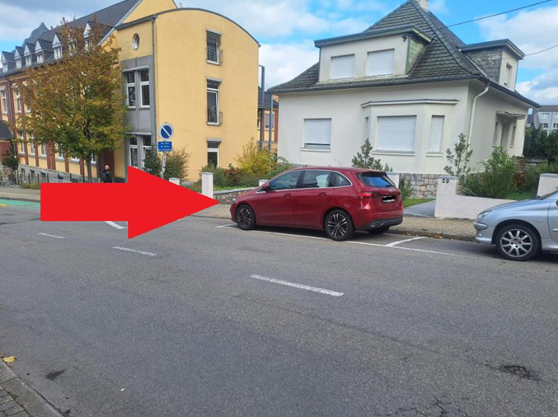
8. Hisselsgasse: Genehmigung der Ergänzungsverordnung betreffend die Einrichtung eines Behindertenparkplatzes vor dem Anwesen Hisselsgasse 20
Auf Anfrage der Städtischen Grundschule Oberstadt wird vor dem Anwesen Hisselsgasse 20 ein Behindertenparkplatz eingerichtet, um betroffenen Eltern das Anfahren der Schule zu erleichtern.

Slide 12
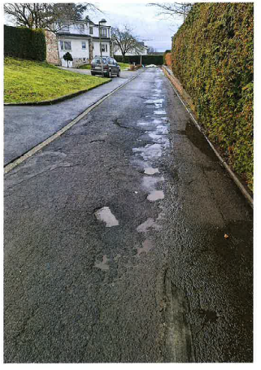
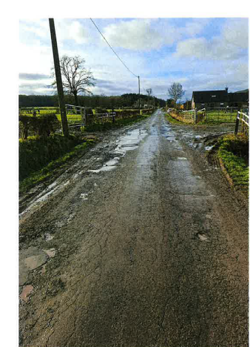
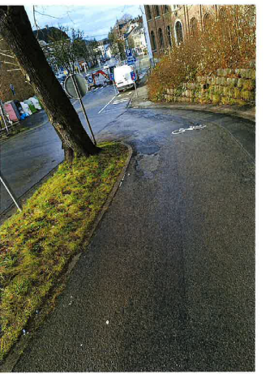
9. Straßenunterhalt 2026: Genehmigung des Lastenheftes und des Vergabeverfahrens
In folgenden Straßen sind Unterhaltsarbeiten vorgesehen:
Am Busch, Hochstraße, Siedlung Schönefelderweg, Siedlung Ibernviertel, Siedlung Herbesthaler Straße, Favrunpark, Heidberg und Hisselsgasse.

Slide 13
Die Arbeiten werden vorerst auf Teilbereiche dieser Straßen beschränkt. Bei Bedarf werden diese Bereiche nach dem Winter erweitert.
Finanzierung: Die Mittel sind im Haushalt 2026 vorgesehen
Vergabeart: Vereinfachtes Verhandlungsverfahren mit vorheriger Bekanntmachung

Slide 14
Öffentliche Beleuchtung - Austausch Straßen-
beleuchtung gegen LED: Angebot der Gesellschaft ORES
Der Verteilernetzbetreiber ist gesetzlich verpflichtet, bis Dezember 2029 die Beleuchtungskörper der kommunalen öffentlichen Beleuchtungen durch Energiesparlampen zu ersetzen. Dieser Ersatz erfolgt über ein mehrjähriges Programm.
Das Angebot von ORES für die Lose des Jahres 2025 sieht den Austausch von insgesamt 353 Lampen vor. Der Ersatz wird 2026 vorgenommen.
Beteiligung der Stadt: 161.224,61 € inkl. MwSt.
Finanzierung: über eine Anleihe.

Slide 15
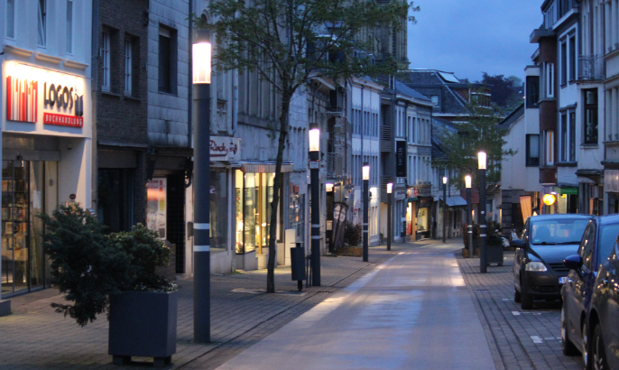
Phase 1:
Promenade
Grasbenden
Schnellewindgasse Richtung Promenade
Am Bahndamm
Scheidweg
Wiesenweg
Herrenpfad
Am Bennet
Buschbergerweg
Nöretherstraße
Aachener Straße
Park Klinkeshöfchen
Parkplatz Am Stadthaus
Paveestraße
Vervierser Straße
Hufengasse
Simarstraße
Monschauer Straße
Schilsweg
Am Hertogenwald
Edelstraße
Untere Ibern
Obere Ibern
Maria-Theresia-Straße
Habsburgerweg
Brabantstraße
Burgundstraße
Haasberg
Edelstraße
Phase 2:
Hochstraße in Richtung Vervierser Straße
Am Kiesel
Handelsstraße
Gewerbestraße
Josephine-Koch-Straße
Neustraße
Bergstraße
Rotenberg
Loten
Marktplatz
Bahnhofstraße
Holftert
Bahnhofsgasse

Slide 16
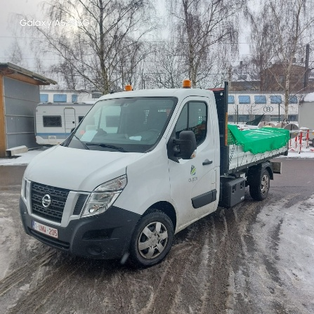
Übernahme eines Leasingfahrzeuges für die
Handwerkerabteilung im Bauhof: Genehmigung des Vergabeverfahrens
Der Leasingvertrag für den Nissan NV400 der Reinigungsabteilung endet in diesem Jahr. Da das Fahrzeug eine geringe Laufleistung aufweist und in gutem Zustand ist, soll es nach Ablauf des Leasingzeitraumes erworben werden.
Finanzierung: Die Mittel sind im Haushaltsplan 2026 vorgesehen
Vergabeart: Vergabe auf einfache Rechnung

Slide 17
12. Ankauf von Betriebsmaterial für den Bauhof: Genehmigung des Vergabeverfahrens
Für die tägliche Arbeit des Bauhofs müssen Kleingeräte und Werkzeug angeschafft werden.
Finanzierung: Die Mittel sind im Haushaltsplan 2026 vorgesehen
Vergabeart: Vergabe auf einfache Rechnung

Slide 18
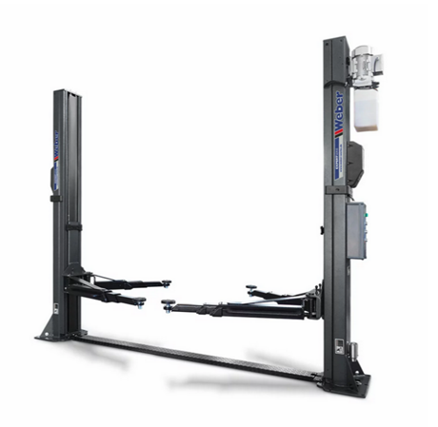
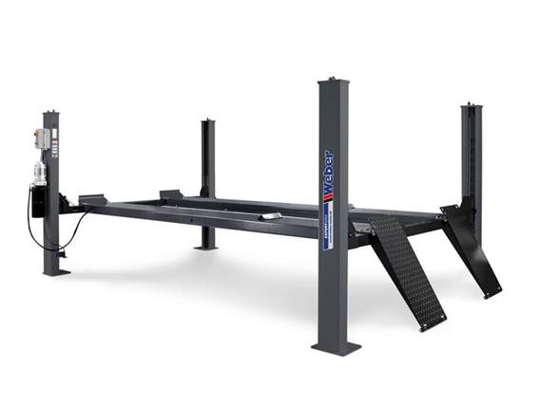
13. Ankauf von zwei Hebebühnen für die Autoschlosserei im Bauhof: Genehmigung des Vergabeverfahrens
Die zwei Hebebühnen der Autoschlosserei von 1989 und 1991 entsprechen nicht mehr den Sicherheitsanforderungen. Da keine Ersatzteile mehr verfügbar sind, sind sicherheitstechnische Anpassungen nicht möglich. Somit sollen zwei neue Hebebühnen angeschafft werden.
Finanzierung: Die Mittel sind im Haushalt 2026 vorgesehen
Vergabeart: Vergabe auf einfache Rechnung

Slide 19
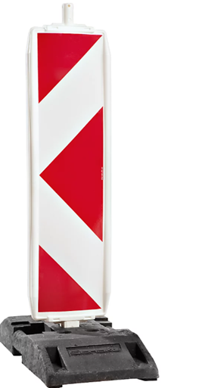

14. Ankauf von Verkehrsschildern: Genehmigung des Vergabeverfahrens
Zum Auffüllen des Lagerbestands müssen Verkehrsschilder und Absperrpoller angeschafft werden.
Finanzierung: Die Mittel sind im Haushaltsplan 2026 vorgesehen
Vergabeart: Vergabe auf einfache Rechnung

Slide 20
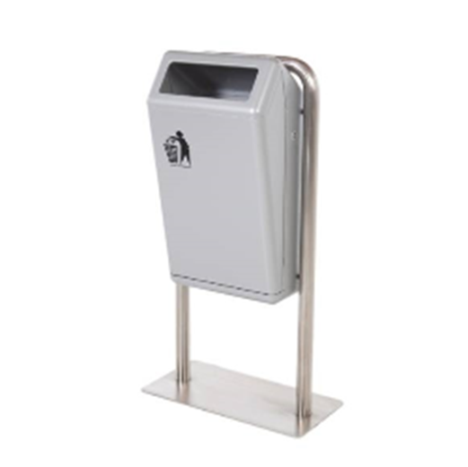
15. Ankauf von Müllbehältern: Genehmigung des Vergabeverfahrens
Als Ersatz für beschädigte Abfallbehälter müssen neue Behälter angeschafft werden.
Finanzierung: Die Mittel sind im Haushaltsplan 2026 vorgesehen
Vergabeart: Vergabe auf einfache Rechnung

Slide 21
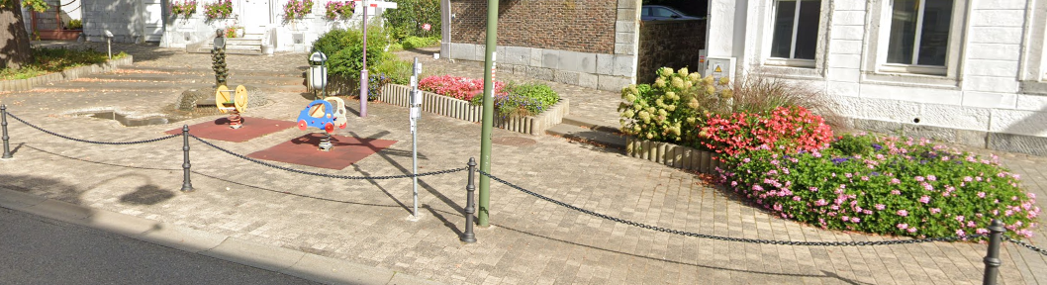
16. Ankauf von Pflanzen: Genehmigung des Vergabe- verfahrens
Für Anpflanzungen auf dem Stadtgebiet werden Sommerflor, Bäume, Heckenpflanzen und Stauden benötigt.
Finanzierung: Die Mittel sind im Haushaltsplan 2026 vorgesehen
Vergabeart: Vergabe auf einfache Rechnung

Slide 22
17. Ankauf von Stadtmobiliar: Genehmigung des Vergabe- verfahrens
Als Ersatz für beschädigtes Stadtmobiliar muss neues Mobiliar angeschafft werden.
Finanzierung: Die Mittel sind im Haushaltsplan 2026 vorgesehen
Vergabeart: Vergabe auf einfache Rechnung

Slide 23
Hillstraße 1A: Genehmigung des Mietvertrags mit der VoG Offene Jugendarbeit Eupen für den Jugendtreff Unterstadt
Da dem Jugendtreff Unterstadt die Mieträumlichkeiten im Schilsweg 9 zum 31. Dezember 2025 gekündigt wurden, wurde der V.o.G. OJA Eupen das Mietobjekt Hillstraße 1A/Fremereygasse angeboten, das seit dem Auszug des Belgischen Roten Kreuzes frei ist.
Diese Räume sind eine alternative Lösung zur künftigen Unterbringung der OJA im Gebäude Hillstraße 7. Die dort für die OJA vorgesehenen Räume können somit anderweitig genutzt werden.
Die OJA Eupen wird jedoch die Möglichkeit haben, den multifunk-tionalen Raum im Erdgeschoss der Hillstraße 7 punktuell anzumieten.

Slide 24
Dauer: 10 Jahre ab dem 1.1.2026
Miete: 200,00€/Monat, indexgebunden
Der Mieterin ist untersagt, das Mietobjekt an Dritte abzutreten oder ohne das vorherige schriftliche Einverständnis der Stadt unterzuvermieten.

Slide 25
19. Bürgerbeteiligungshaushalt: Gewährung eines Zuschusses zur Organisation einer Informationsveranstaltung über Geschichte und Kultur des tschetschenischen Volkes
Dieser Punkt wurde von der Tagesordnung zurückgezogen.

Slide 26
20. Kassenprüfung – 4. Quartal 2025: Kenntnisnahme
Die Revision der Stadtkasse vom 7. Januar 2026 weist zum 31. Dezember 2025 einen Saldo von 44.769.836,03 € aus.

Slide 27
21. Städtisches Schulwesen: Genehmigung des Vertrags über die Nutzung der Schwimmbadinfrastruktur Wetzlarbad
Die Wetzlarbad A.G. hat der Stadt einen Vertragsentwurf über die Nutzung der Schwimmbadinfrastruktur zukommen lassen.
Der Vertrag für die Dauer des Schuljahrs 2025/2026 regelt:
Belegung und Vergütung,
zur Verfügung gestellte Infrastruktur,
Schließung des Bades,
Sicherheitsvorschriften,
Versicherung
Vorgehensweise bei Streitigkeiten.

Slide 28
22. Städtisches Personal: Leitender Techniker im Rang D9 für den Technischen Dienst - Vakanzerklärung von 2 Stellen auf dem internen Anwerbungsweg
Für den Technischen Dienst werden zwei Stellen als leitende Techniker im Rang D9 offiziell vakant erklärt und auf dem internen Anwerbungsweg vergeben.
Die Vergabe ist über die bestehende Rekrutierungsreserve vorgesehen.

Slide 29
23. Abkommen zur AktiF- und AktiF PLUS-Beschäftigungs- förderung für die Jahre 2026 bis 2030
Das Abkommen zur AktiF- und AktiF PLUS-Beschäftigungs-förderung 2026-2030 zwischen der Stadt, dem ÖSHZ und der Deutschsprachigen Gemeinschaft sieht folgende Maximal-zuwendungen vor:
Basiszuwendung 1.161.891,21 €
Erste Zusatzzuwendung AktiF PLUS: 35.196,00 €
Zweite Zusatzzuwendung: 214.342,00 €
TOTAL: 1.411.429,21 €

Slide 30
Nach Rücksprache mit dem ÖSHZ wird das Maximalbudget ab 2026 wie folgt verteilt:
für das ÖSHZ: 41,48 % d.h. 585.487,18 €
für die Stadt: 58,52 % d.h. 825.942,03 €
Die Stadt tritt somit 585.487,18 € an das ÖSHZ ab.

Slide 31
Mündliche Fragen
Frage von H. Joky Ortmann (CSP) betreffend Geschwindigkeits-messungen
Frage von Fr. Claudia Niessen (Ecolo) betreffend die Sauberkeit rund um Altkleidercontainer / Terre
Frage von Fr. Anne-Marie Jouck (Ecolo) betreffend die Halle an der Judenstraße / Unterbringung der Karnevalswagen
Frage von H. Lukas Teller (CSP) betreffend den Status Quo zum landwirtschaftlichen Beirat

Slide 32
Die nächste Sitzung des Stadtrates findet
am Montag, 9. März 2026
um 19.30 Uhr im Rathaussaal statt.
*****

